Slide 1
COVID-19: Fälle in Deutschland
 | Anzahl | Änderung zum Vortag
Aus Bundesländern berichtetet COVID-19 | 6.012 (Stand 16.03.2020 15 Uhr) | + 1.174; 20%
In SurvNet übermittelte Fälle | 5433 (Stand 16.03.2020 11 Uhr) | + 1.238; 23%
Todesfälle | 13
Betroffene Bundesländer | 16
Betroffene Landkreise | 359
Notes:
https://www.ecdc.europa.eu/en/cases-2019-ncov-eueea

Slide 2
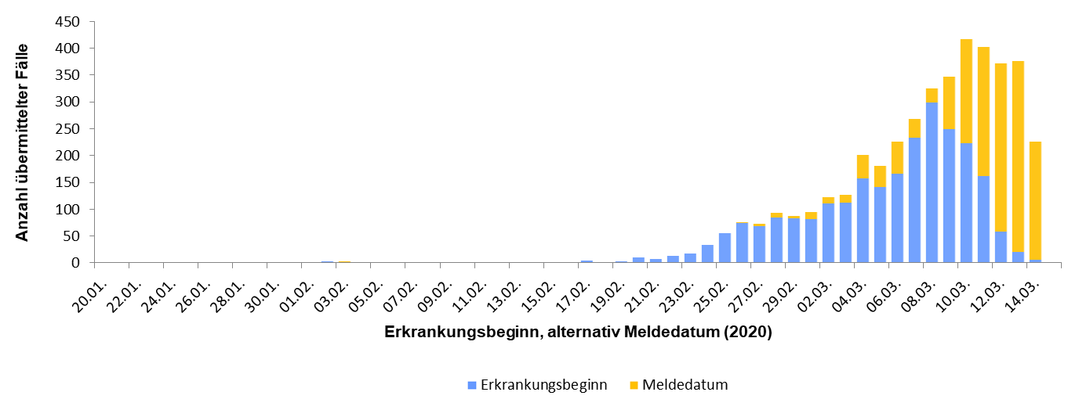
COVID-19: Epidemiologische Kurve in Deutschland (Stand 16.03.2020, 11:00)
Epidemiologische Kurve der 5.431 (Vortag: 4.195) der übermittelten COVID-19-Fälle in Deutschland nach vorliegendem Erkrankungsdatum- bzw. nach Meldedatum

Slide 3
COVID-19: Fälle in Deutschland (Stand 16.03.2020, 11 Uhr)
Bundesland | übermittelte Fälle | Fälle/100.000 Einw.
Baden-Württemberg | 1.062 | 9,6
Bayern | 965 | 7,4
Berlin | 300 | 8,0
Brandenburg | 65 | 2,6
Bremen | 56 | 8,2
Hamburg | 255 | 13,9
Hessen | 241 | 3,9
Mecklenburg-Vorpommern | 36 | 2,2
Niedersachsen | 272 | 3,4
Nordrhein-Westfalen | 1.541 | 8,6
Rheinland-Pfalz | 325 | 8,0
Saarland | 32 | 3,2
Sachsen | 103 | 2,5
Sachsen-Anhalt | 40 | 1,8
Schleswig-Holstein | 104 | 3,6
Thüringen | 36 | 1,7
Gesamt | 5.433 | 6,5
Notes:
https://www.ecdc.europa.eu/en/cases-2019-ncov-eueea

Slide 4
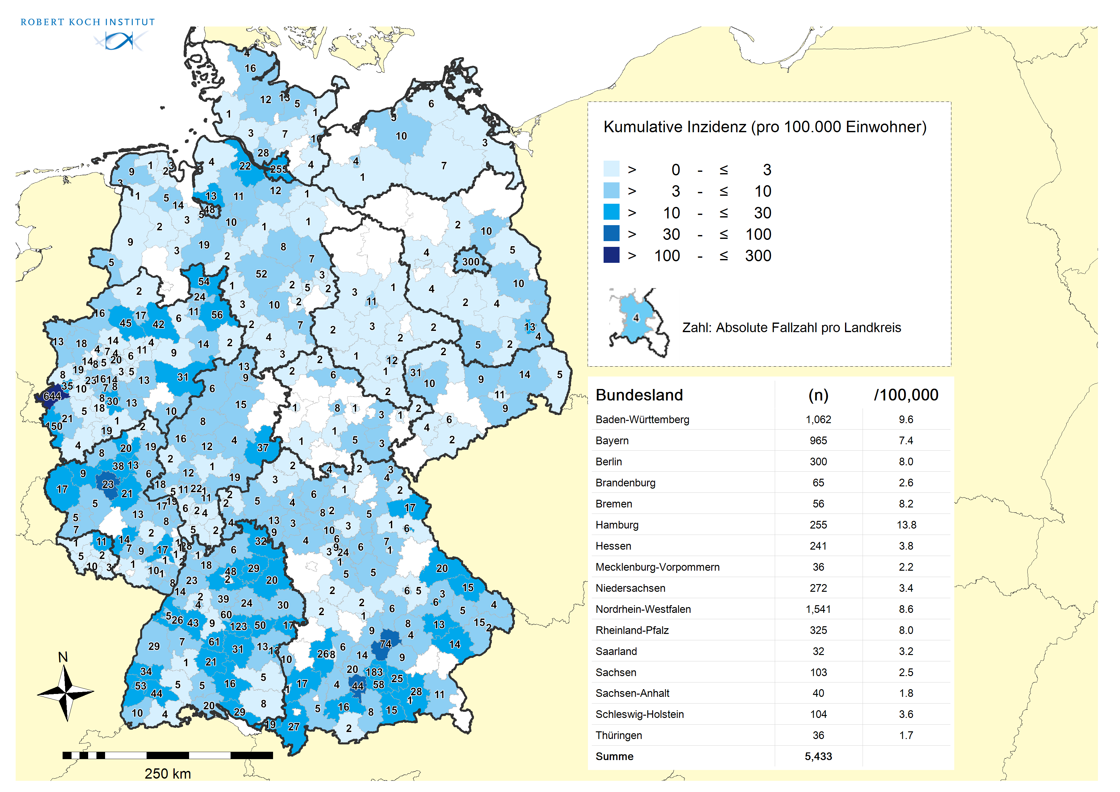
COVID-19: Geografische Verteilung in Deutschland (Stand 16.03.2020, 11:00)

Slide 5
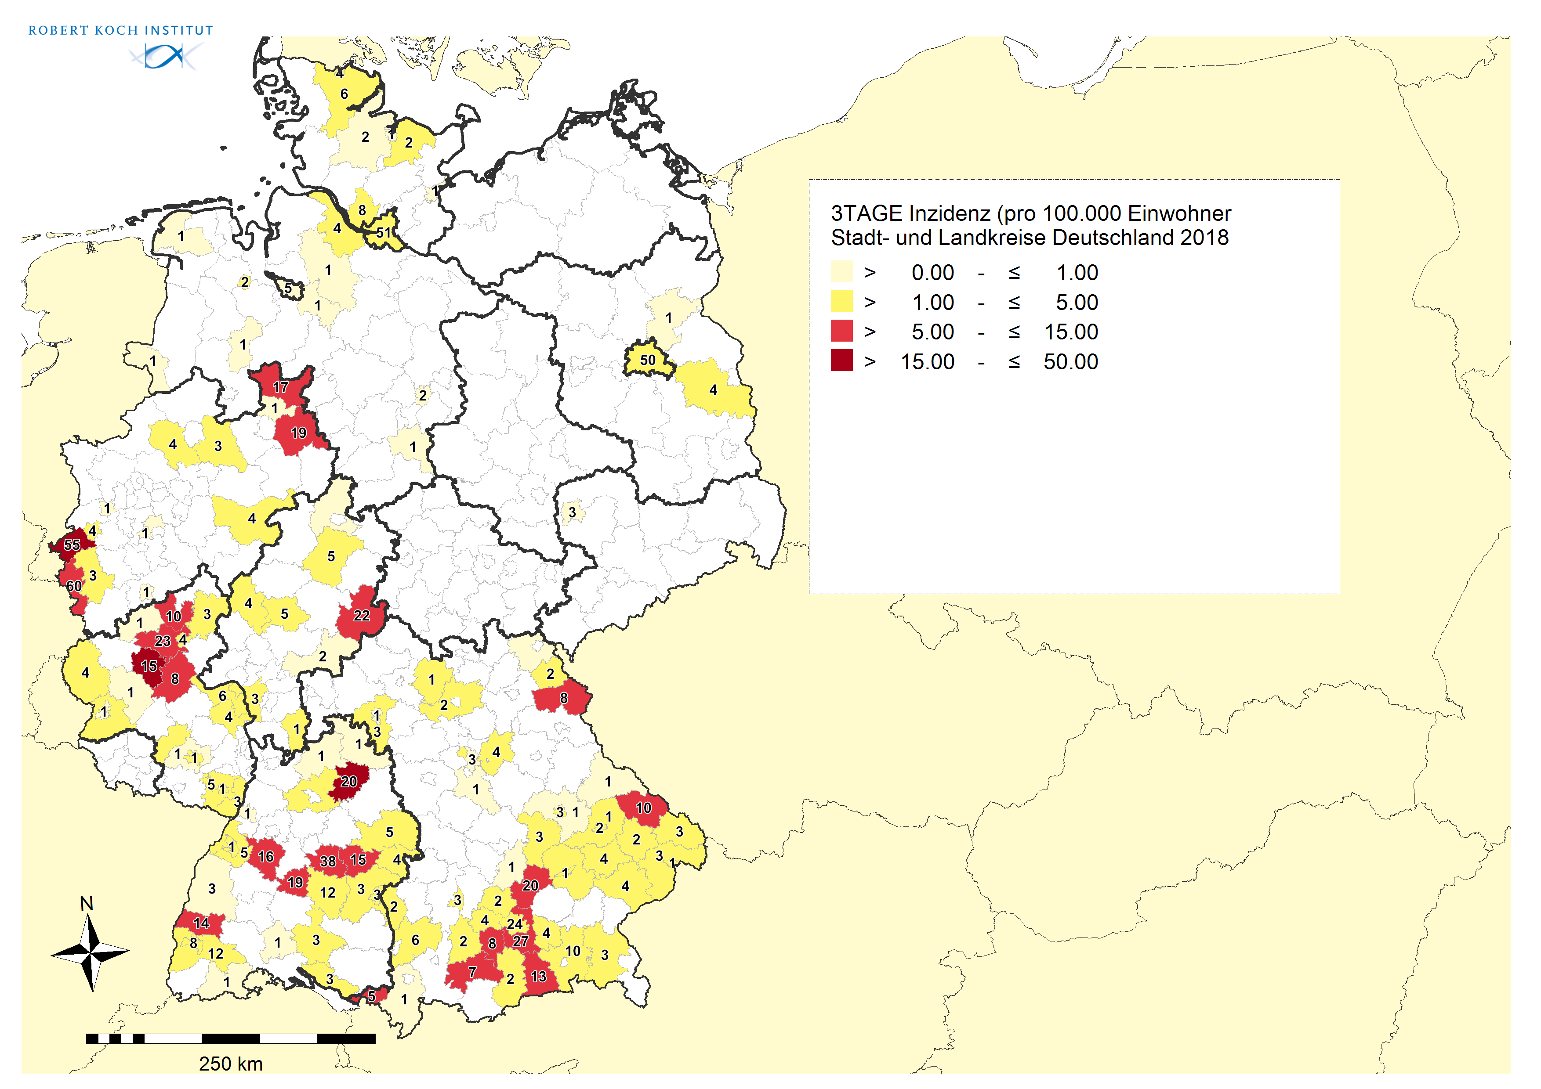
COVID-19: Geografische Verteilung in Deutschland (3-Tage-Inzidenz 14.-16.03.2020)

Slide 6
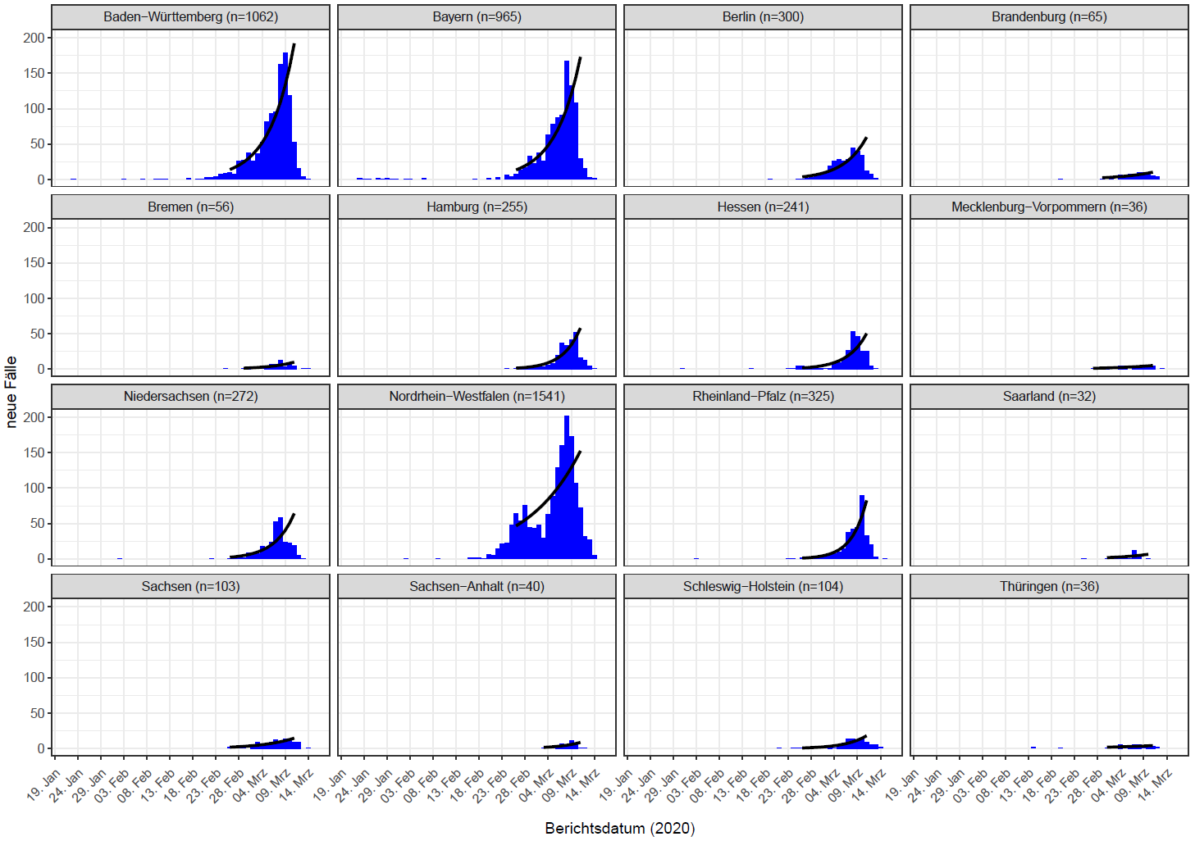
Trendanalyse der Bundesländer (Datenstand: 16.03.2020, 11 Uhr; n. Erkrankungsdatum bzw. Meldedatum-Diagnoseverzug v. 5 Tagen)
Notes:
es wird Erkrankungsdatum verwendet wenn vorhanden ansonsten das Meldedatum minus 5 Tage (durschn. Meldeverzug)

Slide 7
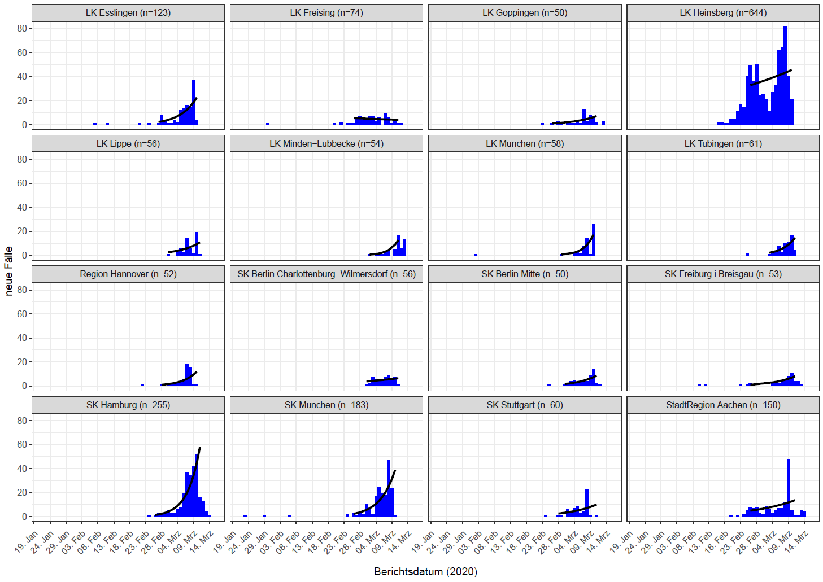
Trendanalysen der Kreise mit den meisten Fällen (Datenstand 16.03.2020, 11 Uhr; nach Erkrankungsdatum bzw. Meldedatum-Meldeverzug v. 5 Tagen)

Slide 8
Expositionsorte national (Stand 16.03.2020, 11:00)
Bundesland (Expositionsort) | Anzahl Nennungen | Häufig genannte Kreise
Nordrhein-Westfalen | 767 | Heinsberg: 369
Bayern | 295 | Freising: 59
Berlin | 159
Baden-Württemberg | 159
Niedersachsen | 74
Hessen | 42
Hamburg | 34
Rheinland-Pfalz | 61
Mecklenburg-Vorpommern | 15
Brandenburg | 12
Schleswig-Holstein | 23
Saarland | 7
Bremen | 6
Sachsen | 6
Thüringen | 3
Sachsen-Anhalt | 1

Slide 9
Expositionsorte International (Stand 16.03.2020, 11:00)
Expositionsland | Anzahl Fälle mit Nennung | Häufig genannte Regionen
Österreich | 901 | Südtirol: 193
Italien | 866 | Tirol: 348
Israel | 35
Frankreich | 32
Iran | 24
Ägypten | 21
Schweiz | 15
Spanien | 13
Vereinigtes Königreich | 5
Niederlande | 5
Vereinigte Staaten | 4

Slide 10
Top 15 Inzidenz – Trend - Exportierte Fälle - Maßnahmen
Rang | Top 15 Landkreise nach Inzidenz | Top 15 Landkreise nach Fällen | Exponentieller Trend | Top 15 Expositionsort | Top 15 Expositionsort (wenn nicht Meldeort) | Maßnahmen
1 | LK Heinsberg (253) | LK Heinsberg (644) | LK Landshut (0,38) | LK Heinsberg (369) | SK Berlin Mitte (52) | LK Heinsberg: Containment aufgegeben
2 | LK Freising (41) | SK Hamburg (255) | LK Hohenlohekreis (0,37) | StadtRegion Aachen (152) | LK Heinsberg (33)
3 | LK Cochem-Zell (37) | SK München (183) | LK München (0,34) | LK Freising (59) | SK Köln (11)
4 | LK Starnberg (32) | StadtRegion Aachen (150) | LK Neuwied (0,32) | SK Berlin Mitte (52) | LK München (10)
5 | LK Calw (27) | LK Esslingen (123) | LK Minden-Lübbecke (0,26) | LK Coesfeld (37) | SK Hamburg (9)
6 | StadtRegion Aachen (27) | LK Freising (74) | LK Tübingen (0,24) | LK Minden-Lübbecke (36) | LK Starnberg (8)
7 | LK Tübingen (27) | LK Tübingen (61) | LK Miesbach (0,23) | SK Freiburg i.Breisgau (33) | SK Düsseldorf (8)
8 | LK Hohenlohekreis (26) | SK Stuttgart (60) | LK Würzburg (0,23) | SK Hamburg (31) | SK Freiburg i.Breisgau (8)
9 | LK Main-Tauber-Kreis (24) | LK München (58) | SK Hamburg (0,23) | LK Heilbronn (27) | SK München (6)
10 | LK Tirschenreuth (23) | SK Berlin Charlottenburg-Wilmersdorf (56) | SK München (0,23) | LK Mayen-Koblenz (23) | LK Reutlingen (5)
11 | LK Lindau (23) | LK Lippe (56) | LK Fulda (0,22) | LK Stade (22) | SK Berlin Friedrichshain-Kreuzberg (5)
12 | LK Esslingen (23) | LK Minden-Lübbecke (54) | LK Mayen-Koblenz (0,21) | LK München (21) | SK Berlin Tempelhof-Schöneberg (5)
13 | SK Freiburg i.Breisgau (23) | SK Freiburg i.Breisgau (53) | LK Ostalbkreis (0,20) | LK Tirschenreuth (17) | LK Freising (4)
14 | LK Emmendingen (21) | Region Hannover (52) | LK Warendorf (0,20) | SK Berlin Charlottenburg-Wilmersdorf (17) | LK Heilbronn (4)
15 | LK Coesfeld (21 | LK Göppingen (50) | LK Konstanz (0,19) | SK Berlin Friedrichshain-Kreuzberg (17) | LK Breisgau-Hochschwarzwald (3)

Slide 11
COVID-19: Alters- und Geschlechtsverteilung in Deutschland (Stand 16.03.2020, 11:00, N=5.433)
Alter 0 - 95 Jahre (N=5.433), Median 46 Jahre; Mittelwert 44 Jahre
Geschlecht (N=5.428) 3.050 (56%) männlich; 2.367 (44%) weiblich

Slide 12
Position International Kommunikation: 275 Aktivitäten u.a. zu Clustern
Zahlreiche Flugpassagiernachverfolgungen
Zahlreiche Aktivitäten zu Expositionsorten (Information In- und Ausland)
Aktuellstes Beispiel:
Kreuzfahrtschiff Costa Magica mit 2 COVID-19-Fällen unter 2.300 Passagieren an Bord
Zunächst am 12.03.2020 unter Quarantäne gestellt vor Martinique
Rückführung von 366 deutschen Passagieren am 15. und 16.03. nach Frankfurt
Betroffene Bundesländer und Gesundheitsämter informiert
2 Personen auf 1. Flug wegen Krankheitssymptomen hospitalisiert
Nach Information BMVI stehen weitere Rückführungen an (deutsche Urlauber, die zurückreisen)
\\rki.local\daten\Projekte\RKI_nCoV-Lage\1.Lagemanagement\1.9.Intern.Kommunikation_12-IfSG\nCoV-Übersicht_Cluster-KoNa.xlsx

Slide 13
Amtshilfeersuchen
Berlin (07.03.2020)
Unterstützung bei Kontaktpersonennachverfolgung von 2 Clustern: Großraumbüro; Club „Trompete“
Entsendung von Nadine Muller (seit 09.03.2020)
Nürnberg
Unterstützung bei Kontaktpersonennachverfolgung bei einer Arztpraxis mit SARS-CoV-2-positivem Arzt
Entsendung von Sonia Boender und Kai Michaelis (seit 10.03.2020)
Ministerium für Arbeit, Gesundheit und Soziales in NRW (11.03.2020)
Fachliche Unterstützung des RKI bei den vielfältigen Anfragen
Keine Entsendung vorgesehen
LK Spree-Neiße-Kreis (11.03.2020) zur Unterstützung v.A. bei KoNa (Entscheidung steht noch aus)

Slide 14
Neue Vorgehen
Epidemiologischen Auswertungen nur noch aus SurvNet-Daten
RKI Dashboard https://sewebapp05.rki.local/covid19site/
§ 12 IfSG Übermittlungen nur noch Informationen zu
Todesfällen
klinisch schwere Verläufe
besondere Cluster
Fälle mit Bedarf für Informationsweitergabe an Behörden im Ausland und internationale Kontaktpersonennachverfolgung
besondere Maßnahmen, die ergriffen wurden

Slide 15
AGI – Virologische Surveillance

Slide 18
Seit der 8. KW 2020 werden Sentinelproben auch auf SARS-CoV-2 untersucht. Es gab bisher zwei Nachweise von SARS-CoV-2 in 649 untersuchten Proben der virologischen Surveillance der AGI.

